Slide 1
.
Государственное профессиональное автономное Образовательное учреждение Краснодарского края «Новороссийский колледж строительства и экономики» Презентация на тему: «Практическая работа № 17» для специальностей « Социально – экономических дисциплин» Практическая работа № 17. Послевоенное изменение политических границ в Европе. Изменение этнического состава стран Восточной Европы как следствие геноцидов и принудительных переселений. Работа с картой. Преподаватель: Р.А. Андреева

Slide 2
Назовите :
- хронологические рамки Второй мировой войны.
- главные итоги Второй мировой войны.

Slide 3
Назовите причины Второй мировой войны
1
2
3
4

Slide 4
Соотнесите события и даты
События | даты
Начало Второй мировой войны | 8 мая 1945 года
Капитуляция Германии | 2 сентября 1945 года
Капитуляция Японии | 5 июл. 1943 г. – 23 авг. 1943 г.
Сталинградская битва | 5 декабря 1941 года – 20 апреля 1942 года
Курская битва | 30 сентября 1941 года — 20 апреля 1942 года
Битва под Москвой | 23 авг. 1942 г. – 2 февр. 1943 г.
Открытие второго фронта | 1 сентября 1939 года

Slide 5
Как изменились границы в Европе в 1945-1946 годах ?

Slide 6
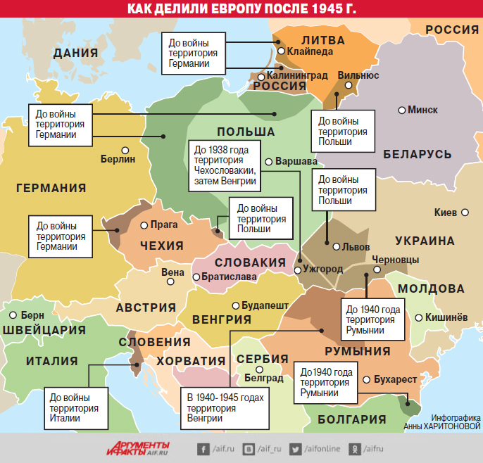

Slide 7
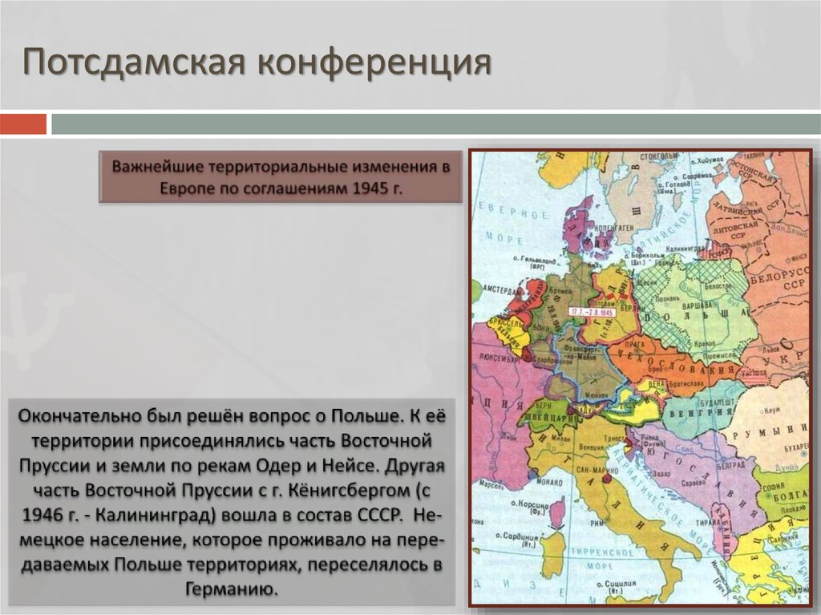

Slide 8
Показать на карте как изменилась территория в Европе по соглашениям 1945 года.

Slide 9
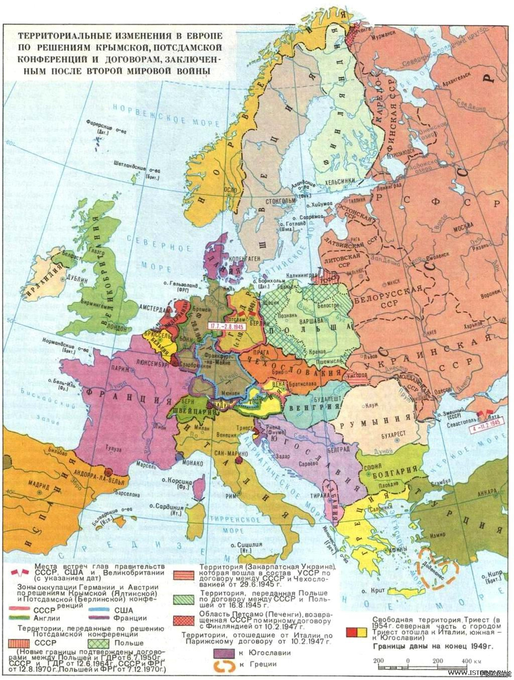

Slide 10
Ответ:
В 1945 году прошло две конференции, изменившие политическую карту мира. Западные земли были разделены следующим образом:
На Ялтинской конференции принято решение о прохождении Польской восточной границы «по линии Керзона», плюс к Польше присоединялись земли на севере и западе.
Окончательно вопросы установления границ решились на Постдамской конференции в июле-августе 1945 года. Германия теряла захваченные в ходе войны территории. Был обсужден вопрос прохождения польско-германской границы по рекам Одер - Нейсе, часть Восточной Пруссии (Кенигсберг) с прилегающими территориями передавалась СССР

Slide 11
Как изменился этнический состав стран Восточной Европы как следствие геноцидов и принудительных переселений?

Slide 12
Ответ
После нападения на Польшу 1 сентября 1939 года вслед за наступающими частями вермахта на оккупированных нацистами землях появились оперативные группы полиции безопасности. Главной их задачей было «решение еврейского вопроса». Западные воеводства Польши были присоединены непосредственно к Германии в качестве новых провинций Рейха. Остальная территория страны, кроме ее восточной части, которая отошла Советскому Союзу, была провозглашена генерал-губернаторством

Slide 13
Ответ :
Итоги :общий учет изгнанных в масштабах всей Европы никто не вел. Это позже немецкая общественная организация "Союз изгнанных", которая объединила всех депортированных и их потомков, обнародовала цифру в 12–14 миллионов человек. При этом число погибших составило около 2 миллионов человек. Оценка была сделана еще в 50-х годах.

Slide 14
ответ
По приказу Гитлера все еврейское население СССР, численность которого оценивалась в пять миллионов, подлежало истреблению. Такая же судьба ожидала впоследствии на оккупированной советской территории и евреев, депортированных из других европейских стран. Их депортацию фашисткое командование намечало осуществить по окончании восточной кампании, которая должна была продолжаться не более нескольких месяцев

Slide 15
Подумайте, можно ли было предотвратить вторую мировую войну в?
Каким образом? (если да то как, если нет – почему?).

